Slide 1

区块链技术
王津

Slide 2
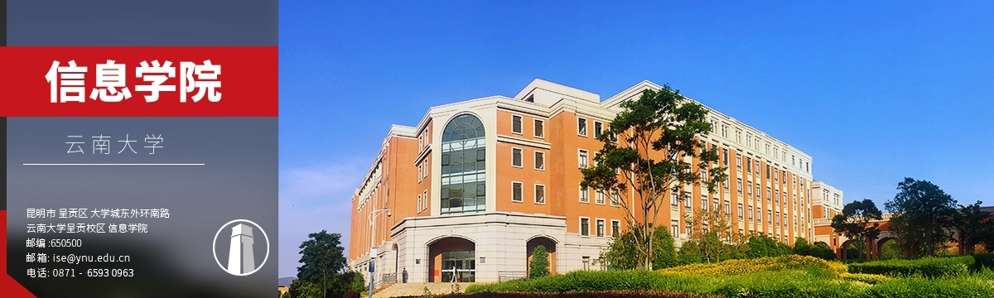
1
区块链概述
2
一个货币金融模型
3
共识机制
4
工作量证明
Notes:
按照脚本修改，在右边添加云大和信息学院图案

Slide 3

01
区块链概述

Slide 4
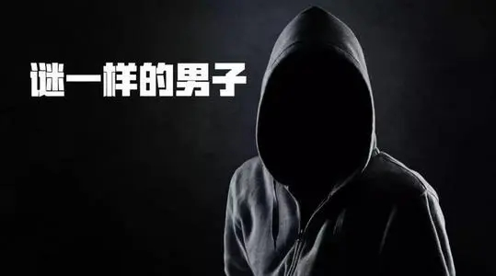

区块链的提出
比特币：基于密码学的数字货币
2008年金融危机，11月1日中本聪（Satoshi Nakamoto）
白皮书《Bitcoin: A Peer-to-Peer Electronic Cash Systems》(比特币：一种点对点的电子现今系统)
https://bitcoin.org/bitcoin.pdf

Slide 5
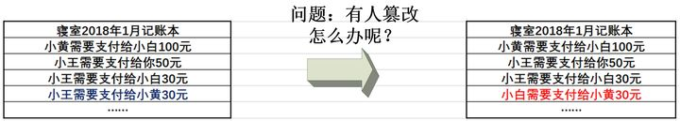
一个公共账本
你们来读研，有了小王，小黄和小白的三个室友
宿舍内部的活动很多，于是经常会有人垫付饭钱，车费，还有水电费
于是乎，你们决定考虑用一个公共的账本来记录清楚

Slide 6
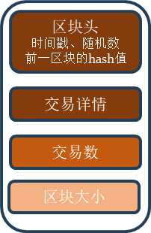
区块
一个区块就是若干交易数据的集合，它会被标记上时间戳和之前一个区块的独特标记，其中的时间戳是该区块产生的时间。区块头经过哈希运算后会生成一份工作量证明，从而验证区块中的交易。有效的区块经过全网络的共识后会被追加到主区块链中。

Slide 7
区块链的定义
区块链是一种技术，支撑和保障整个比特币的货币机制在这样一个分布式网络中运行，包括产生，流通，交易等等。
浅显来说，其是一个公共账本。
区块头
时间戳、随机数
前一区块的hash值
区块头
时间戳、随机数
前一区块的hash值
区块头
时间戳、随机数
前一区块的hash值
交易详情
交易详情
交易详情
交易数
交易数
交易数
区块大小
区块大小
区块大小

Slide 8




区块链的特征
通常总结为以下四点
开放、共识
去中心、去信任
任何人都可以参与到网络中来，所有节点都是平等的，都拥有一份账本，以共识机制通过竞争来维护区块。
完全分布式的端到端的网络，没有一个中心化的设备，节点之间无需互相信任。
交易透明
不可篡改，可追溯
交易规则公开透明，交易数据公开，每笔交易都会经过全网广播，大家都能看到和参与验证交易的发生，同时所有参与节点都是匿名的
大部分节点同时确认新增区块，整个区块链上的数据只能增加，不能删除，不能篡改。每个区块都包含前一区块的信息

Slide 9
02
一个货币金融模型

Slide 10
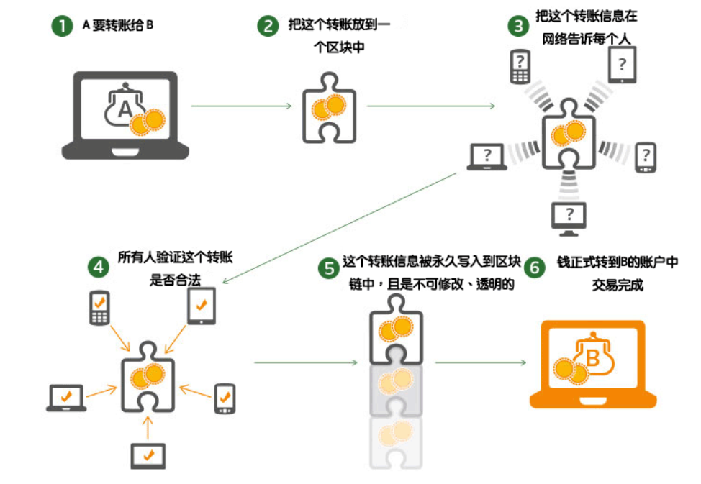
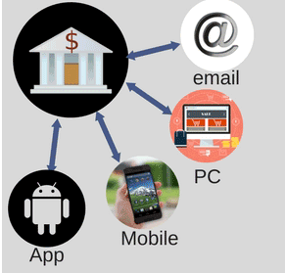
如何交易
区块链技术如何交易
传统方式交易
区块链方式交易

Slide 11
数字签名
数字签名能够保证交易的身份验证
私钥
源文件
数字摘要
加密数字摘要
加密
源文件
数字摘要1
比较，如果相同则通过验证
解密
加密数字摘要
数字摘要2
公钥

Slide 12
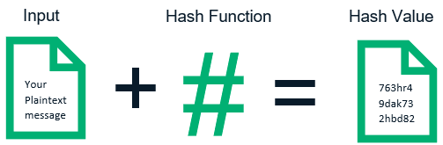
身份验证
如何能够保证交易真实性不被伪造：
传统方法：人脸，签名，指纹
数字签名
HASH函数：它将输入数据（也称为消息）通过一系列计算转化为一个唯一的哈希值，通常是一个固定长度的字符串。

Slide 13
如何防止篡改
区块链保证数据的不可篡改主要依赖于以下方面：
分布式存储：区块链的数据不是保存在单一的中心服务器上，而是分散在多个节点上，每个节点都有一份完整的数据副本。
链式结构：区块链的数据是由一个个区块组成的，每个区块都包含了前一个区块的哈希值，形成了一个不可分割的链条。
共识机制：区块链的数据是由网络中的节点共同验证和确认的，每个节点都需要通过一定的算法来竞争打包区块的权利。
Notes:
按脚本来改，不用路径线，一条一条列出来

Slide 14
双重支付
假设小明区块链上的账户总资产为10个比特币。小明向全网广播：“我小明向小红支付10个比特币”。
此时该交易，通过广播到网络，但由于负责整理区块的矿工们在整理区块时存在时间差，该交易尚未被记录到区块中，并被全网认可。
此时，小明立马又发布一条新的广播：“我小明向小黄支付10个比特币”。
而区块链是多点连接，有可能出现这种情况：一些节点接受了第一笔交易，另外一些节点接受了第二笔交易，到底以哪个节点为准呢？

Slide 15
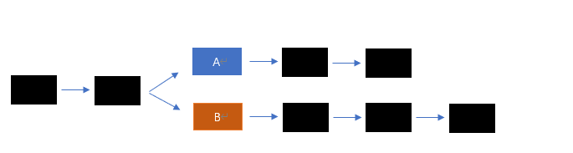
最长链原则
在区块链出现“分叉”情况通常的解决办法：
余额检查：首先会检查所有交易记录，追溯交易信息，确保余额正确。
最长链：正常区块链的交易需要在5-6个区块后才能确认交易可靠，节点根据这个长的链同步数据，短的链就被撤销掉了，以此来共同来维护这个账本。

Slide 16
03
共识机制

Slide 17
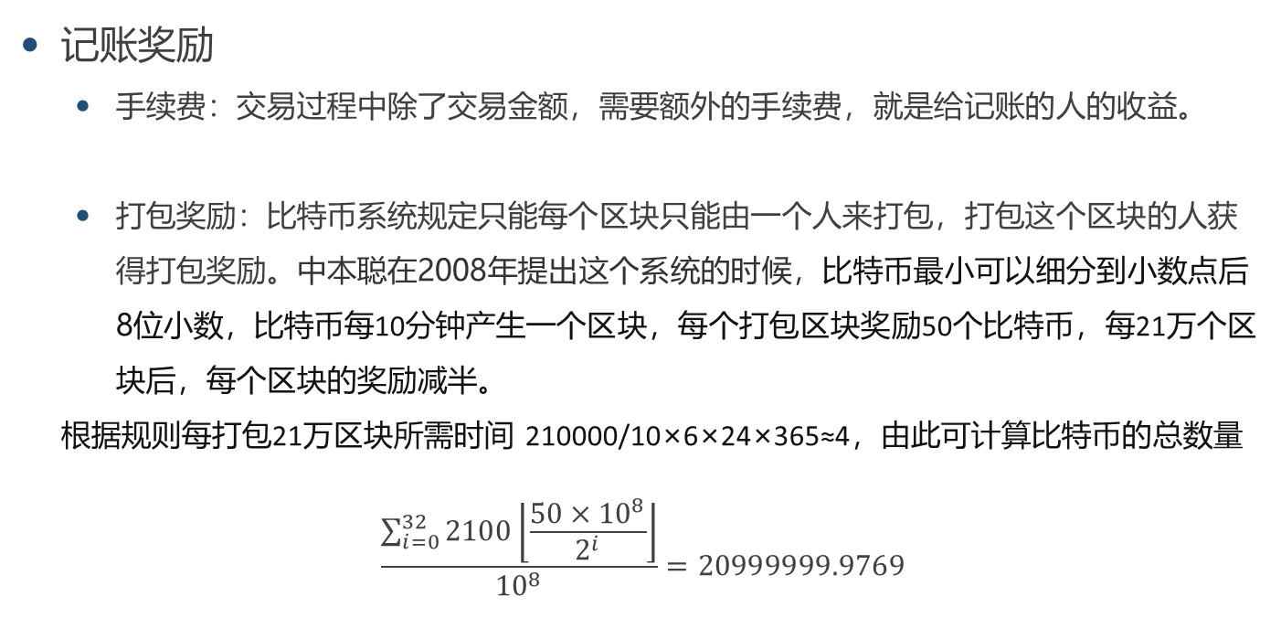
为什么要记账
记账奖励
手续费：交易过程中除了交易金额，需要额外的手续费，就是给记账的人的收益。
打包奖励：比特币系统规定只能每个区块只能由一个人来打包，打包这个区块的人获得打包奖励。中本聪在2008年提出这个系统的时候，比特币最小可以细分到小数点后8位小数，比特币每10分钟产生一个区块，每个打包区块奖励50个比特币，每21万个区块后，每个区块的奖励减半。
根据规则每打包21万区块所需时间 210000/10×6×24×365≈4，由此可计算比特币的总数量
$$\frac{\sum_{i=0}^{32}{2100\left\lfloor \frac{50×{10}^{8}}{2^{i}}\right\rfloor }}{{10}^{8}}=\text{20999999.9769}$$

Slide 18
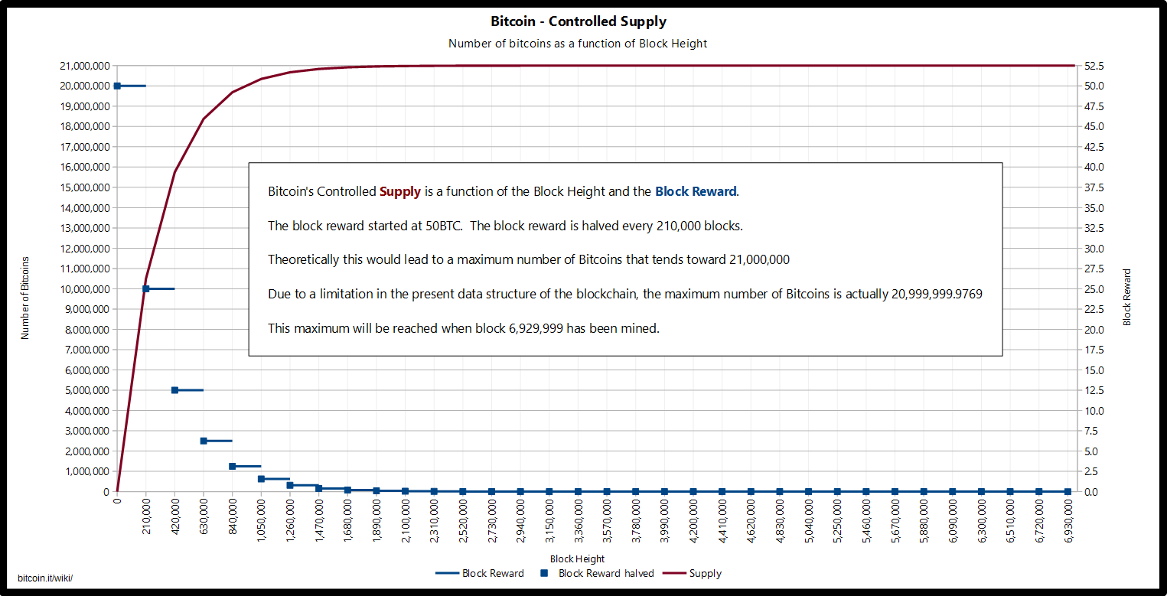
比特币发行速度和总量
图示为比特币总量与区块高度和区块奖励的函数关系

Slide 19
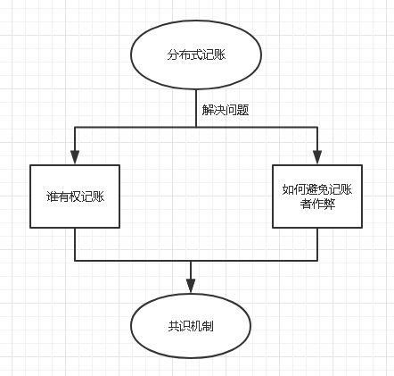
谁来记账或打包
通过前文，我们知道一个区块只能由一个人打包，在分布式网络上，有很多人都在进行记账打包操作，到底以谁为准呢？

Slide 20
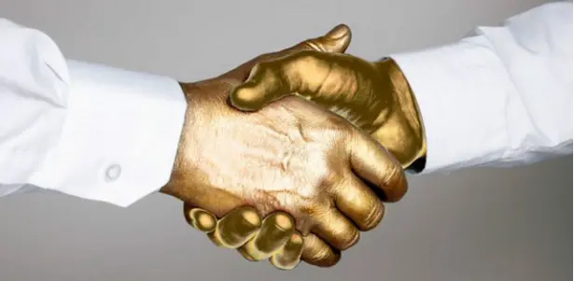
共识机制
共识机制：通过特殊节点的投票，在很短的时间内完成对交易的验证和确认；对一笔交易，如果利益不相干的若干个节点能够达成共识，我们就可以认为全网对此也能够达成共识。
实际上共识机制也就是获取记账权的凭证。

Slide 21
共识机制
区块链作为一种按时间顺序存储数据的数据结构，可支持不同的共识机制。共识机制是区块链技术的重要组件。区块链共识机制的目标是使所有的诚实节点保存一致的区块链视图，同时满足两个性质：
一致性：所有诚实节点保存的区块链的前缀部分完全相同。
有效性：由某诚实节点发布的信息终将被其他所有诚实节点记录在自己的区块链中。
共识机制的主要作用：
对数据进行验证，保证数据的正确性
通过共识机制筛选出一个节点来向链上写入数据

Slide 22
共识机制
区块链主流共识机制：
PoW：Proof of Work，工作量证明
PoS：Proof of Stake，权益证明
DPoS：Delegated Proof of Stake委托权益证明
PBFT：Practical Byzantine Fault Tolerance，实用拜占庭容错算法
DAFT: Delegated Byzantine Fault Tolerance，授权拜占庭容错算法
…

Slide 23
04
工作量证明

Slide 24
工作量证明
上文讲到为了获得记账权而引入了共识机制，不同共识机制的做法也不相同。
工作量证明，闻名于比特币，也俗称“挖矿”，PoW是指系统为达到某一目标而设置的度量方法。
监测工作的整个过程通常是极为低效的，而通过对工作的结果进行认证来证明完成了相应的工作量，则是一种非常高效的方式。PoW是按劳分配，算力决定一切，谁的算力多谁记账的概率就越大。

Slide 25
工作量证明
工作量证明（PoW）通过计算一个数值( nonce )，使得拼揍上交易数据后内容的Hash值满足规定的上限。在节点成功找到满足的Hash值之后，会马上对全网进行广播打包区块，网络的节点收到广播打包区块，会立刻对其进行验证。
如何才能创建一个新区块呢？通过解决一个问题：即找到一个nonce值，使得新区块头的哈希值小于某个指定的值，即区块头结构中的“难度目标”。

Slide 26
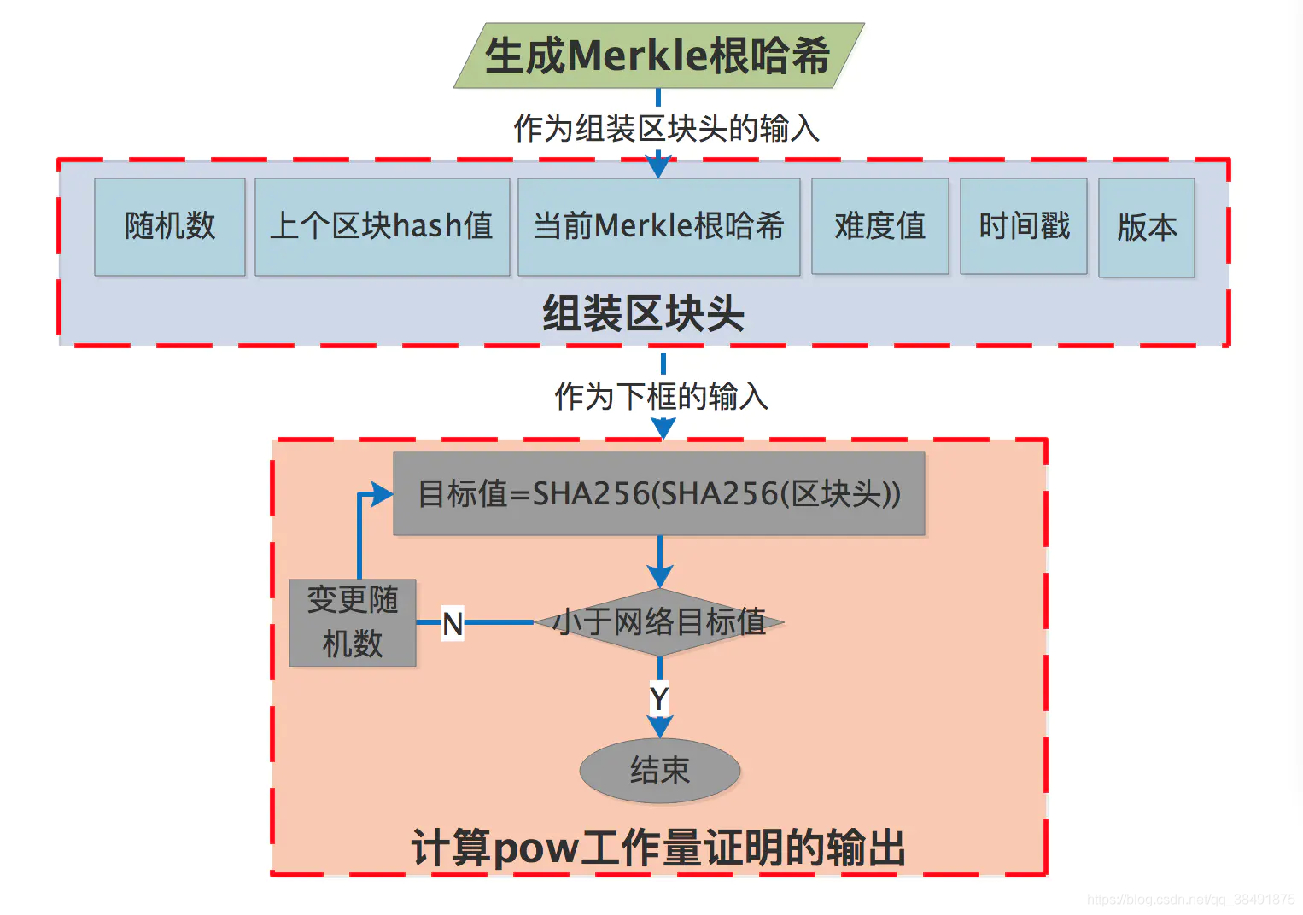
工作量证明流程

Slide 27
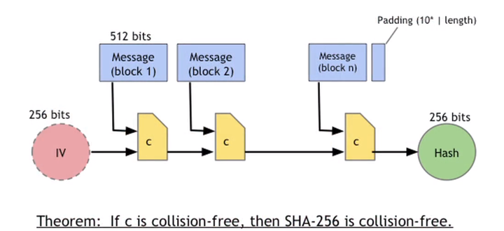
工作量证明函数
工作量证明关键要素--SHA256算法函数。
SHA256算法特点：
不可逆性：SHA256函数是单向的，即无法通过哈希值逆推出原始输入消息。
唯一性：SHA256函数的输出是唯一的，不同的输入消息几乎不可能生成相同的哈希值。
高度安全性：SHA256算法被广泛认为是安全的，很难找到两个不同的输入消息生成相同的哈希值。
固定长度：SHA256函数的输出始终是256位长，无论输入消息的长度如何。

Slide 28
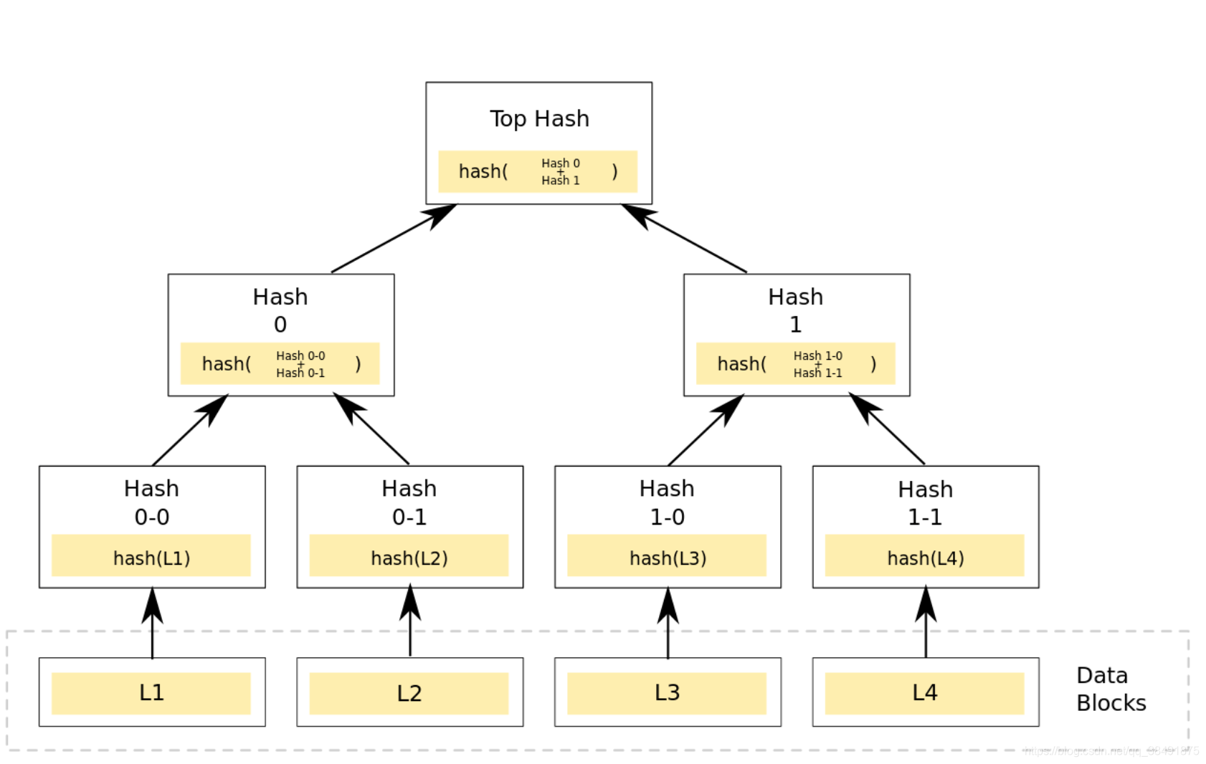
Merkle树算法
工作量证明关键要素--用于交易验证的Merkle树算法。

Slide 29
难度值
工作量证明关键要素--难度值
难度值是一个变化，目的是在不同网络环境下，确保每10分钟生成一个块。
新难度值=旧难度值*（过去2016个区块花费时长/20160分钟）
目标值=最大目标值/难度值
最终对区块头进行两次SHA256运算，得到的值小于目标值即可。
我们发现区块头中除过nonce以外，其余的数据都是明确的，解题的核心就在于不停的调整nonce的值直到满足要求。

Slide 30
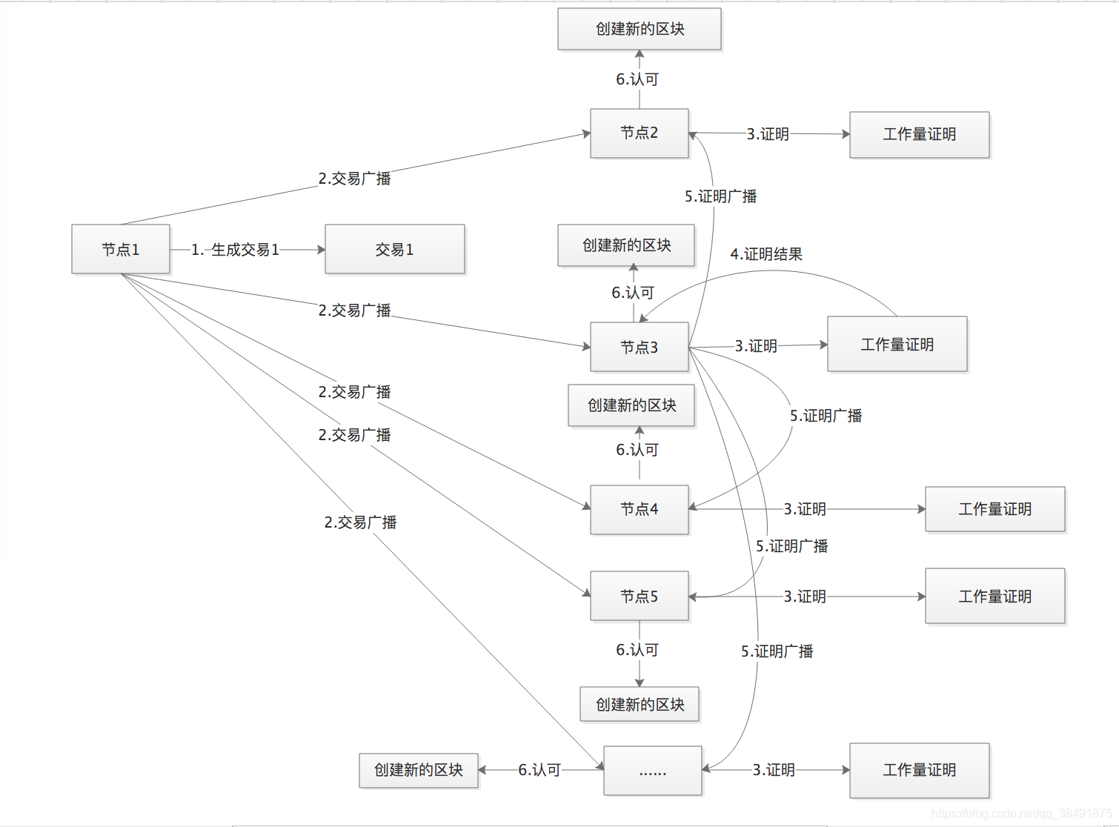
交易记账时序图

Slide 31
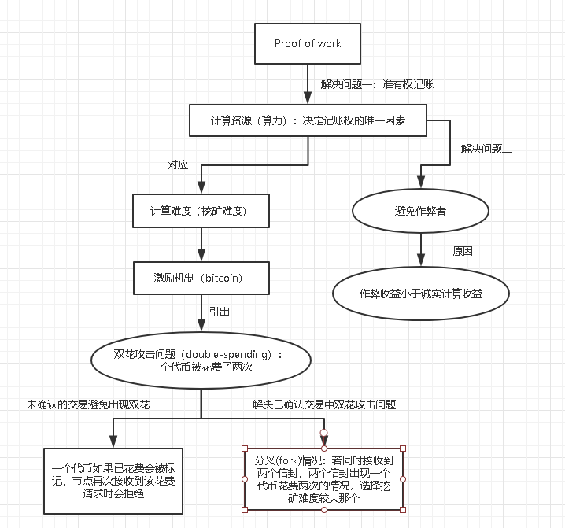
工作量证明的优点
完全去中心化（任何人都可以加入）
算法简单（寻找随机数），容易实现
安全系数高，破坏整个系统需要投入巨大成本
同时能够预防“双花”问题及作弊
其中，破坏系统成本巨大可以理解为
在指定时间内，给定一个难度，找到答案的概率唯一地由所有参与者能够迭代哈希的速度决定。与之前的历史无关，与数据无关，只跟算力有关。
掌握51%的算力对系统进行攻击所付出的代价远远大于作为一个系统的维护者和诚实参与者所得到的。

Slide 32
工作量证明的缺点
工作量证明需要大量的计算资源来解决复杂的数学问题，这导致了大量的能源消耗。
工作量证明通常会导致矿工集中在少数大型矿池中，这违反了去中心化的初衷
由于工作量证明需要一定的时间来解决问题并确认交易，每秒钟最多只能做七笔交易，效率低下。

Slide 33
谢谢大家

